Slide 1
BYZANCE

Slide 2
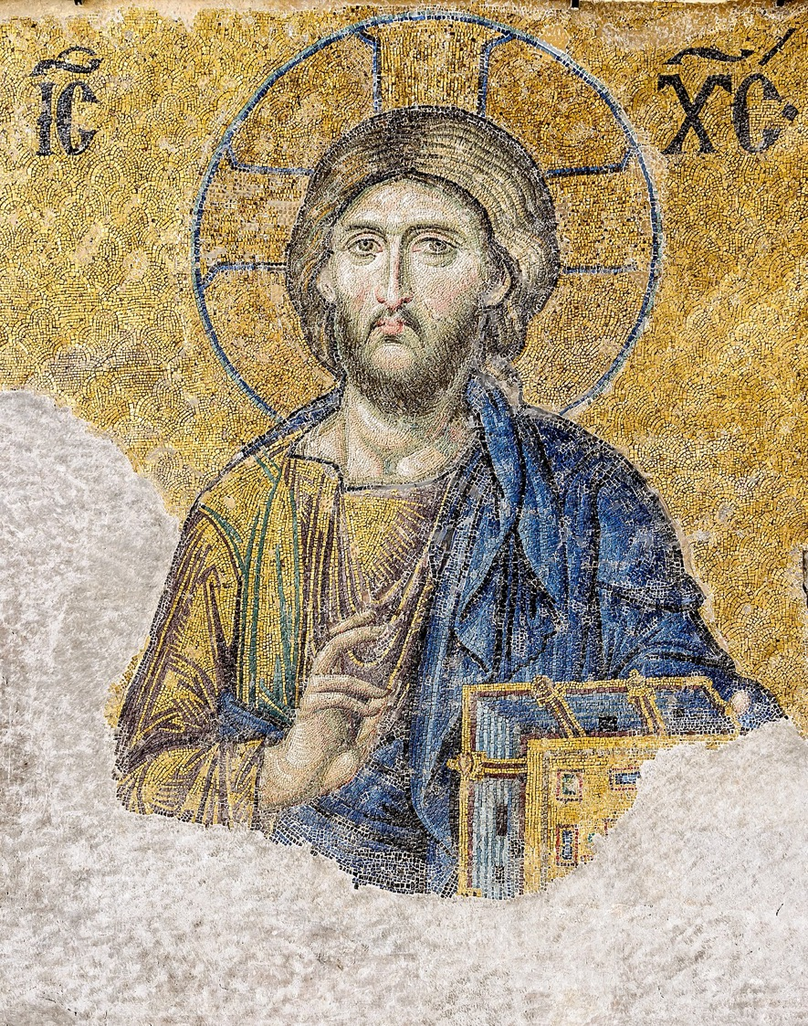
Le Christ Pantocrator : mosaïque byzantine du XIIIi^{e} siècle dans la basilique Sainte-Sophie de Constantinople
IC XC : acronyme du nom de Jésus

Slide 3
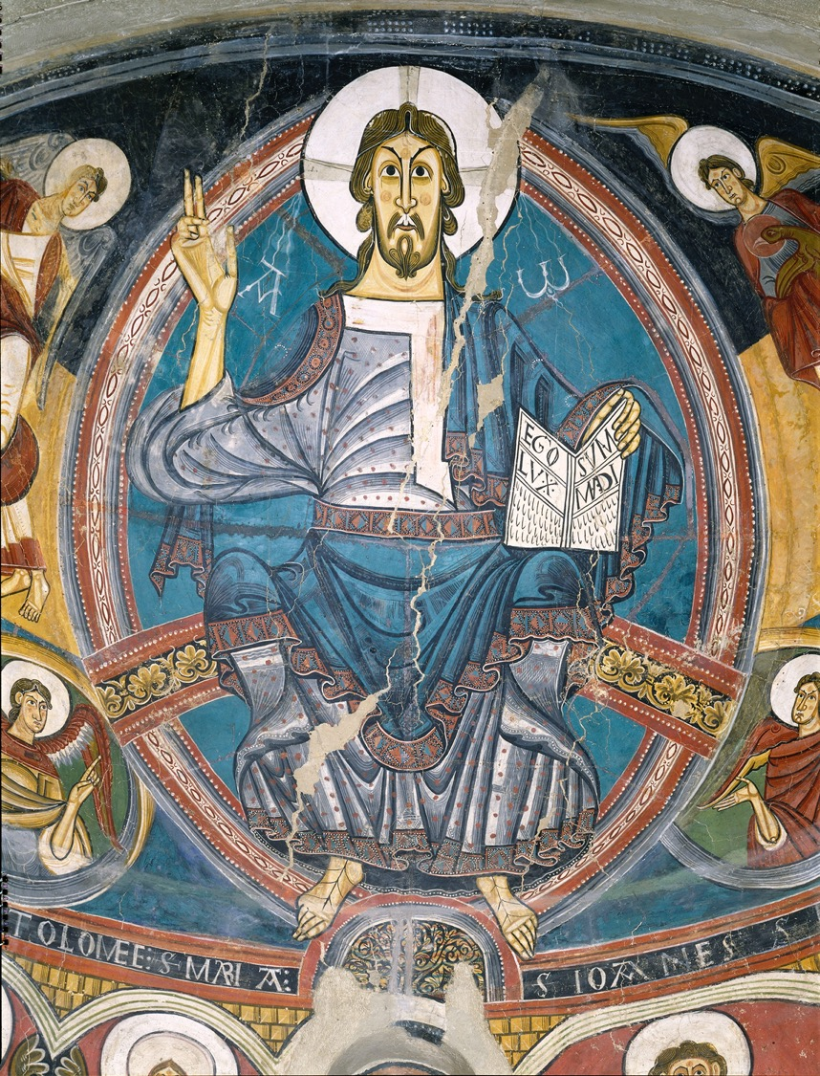
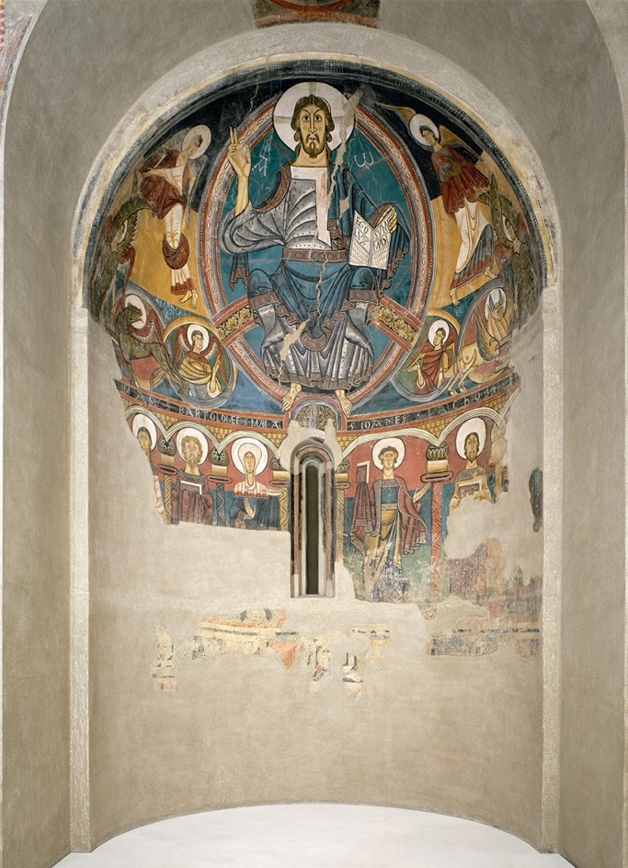
Sant Climent de Taüll

Slide 4
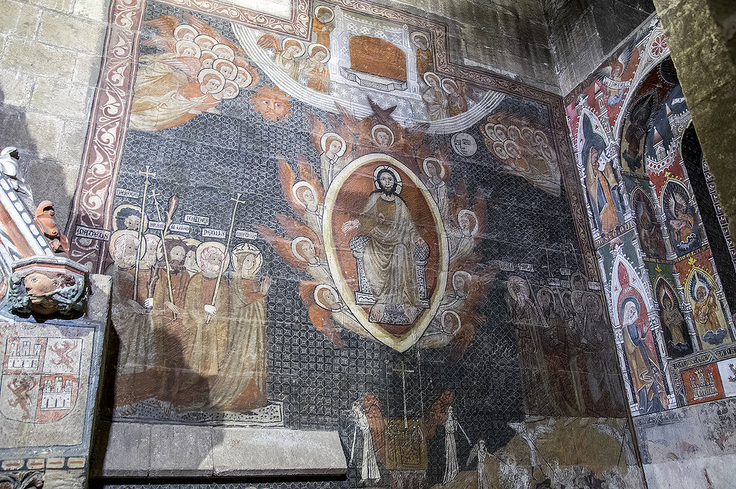
Cathédrale de
Salamanque
Chapelle
Saint-Martin

Slide 5
Les précurseurs de Giotto

Slide 6
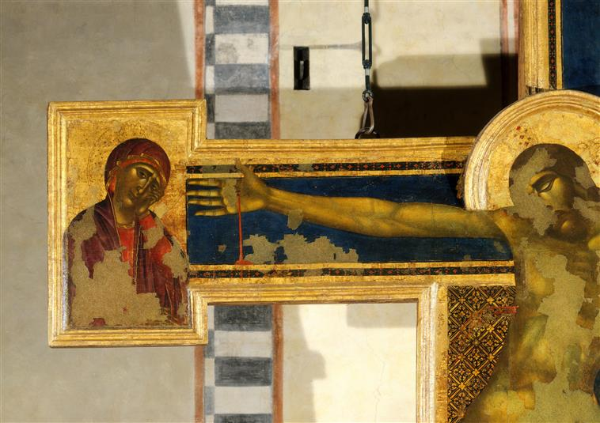
Cimabue (dit), Gualtieri Giovanni (vers 1240-1302)
Italie, Florence, basilique, cloître et musée de Santa Croce

Slide 7
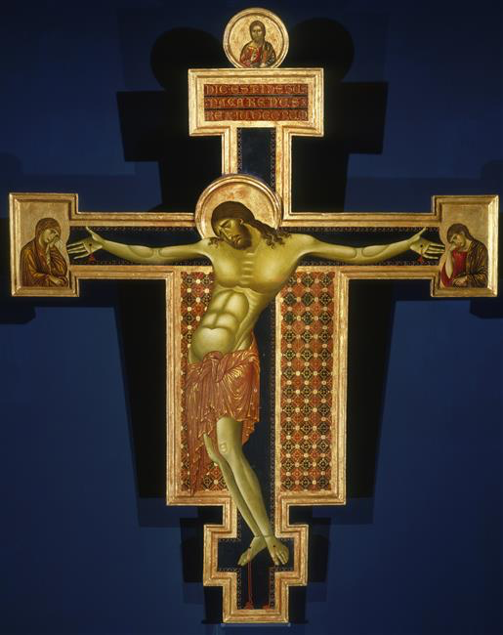
Italie, Arezzo, église San Domenico

Slide 8
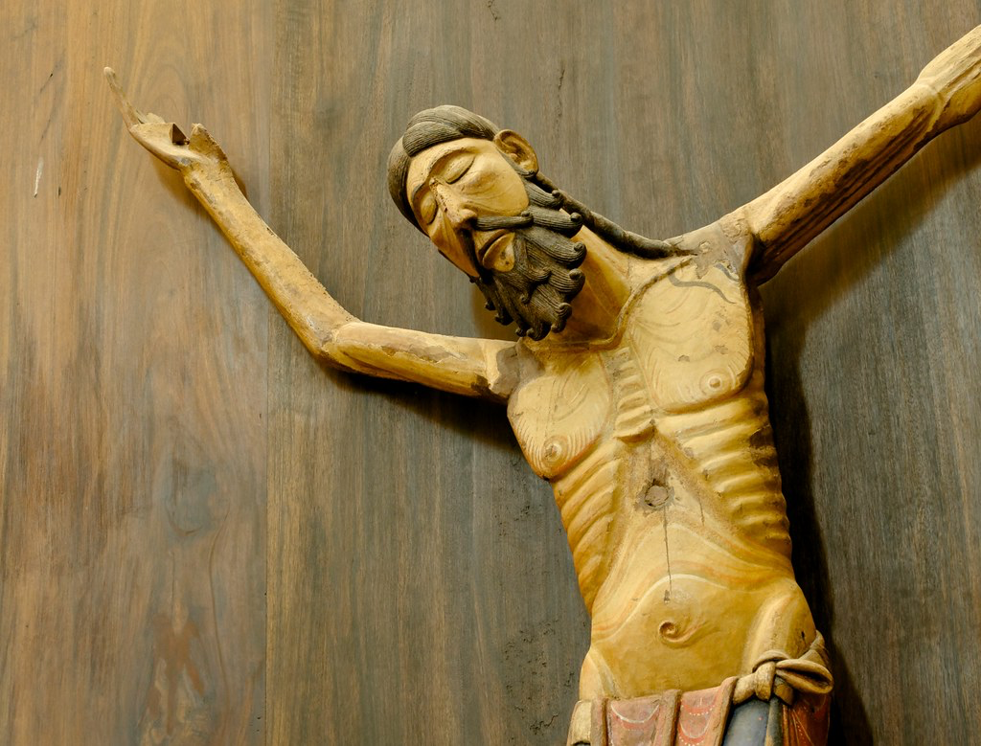
Christ de Siresa
XIIIe siècle
Découvert en 1995

Slide 9
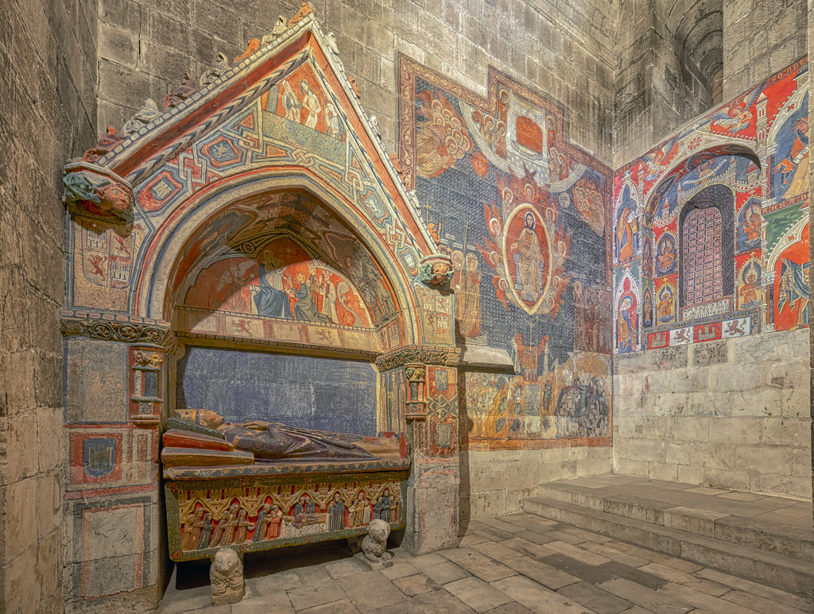
Cathédrale de
Salamanque
Chapelle
Saint-Martin

Slide 10
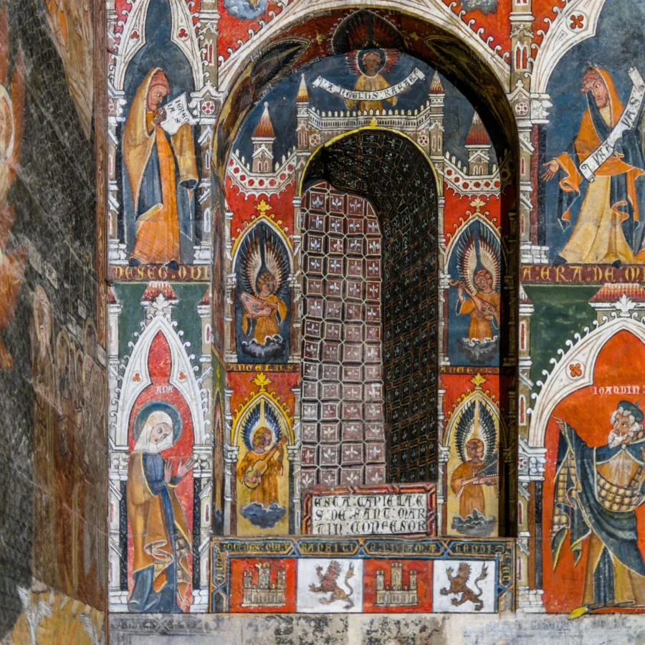
Cathédrale de
Salamanque
Chapelle
Saint-Martin

Slide 11
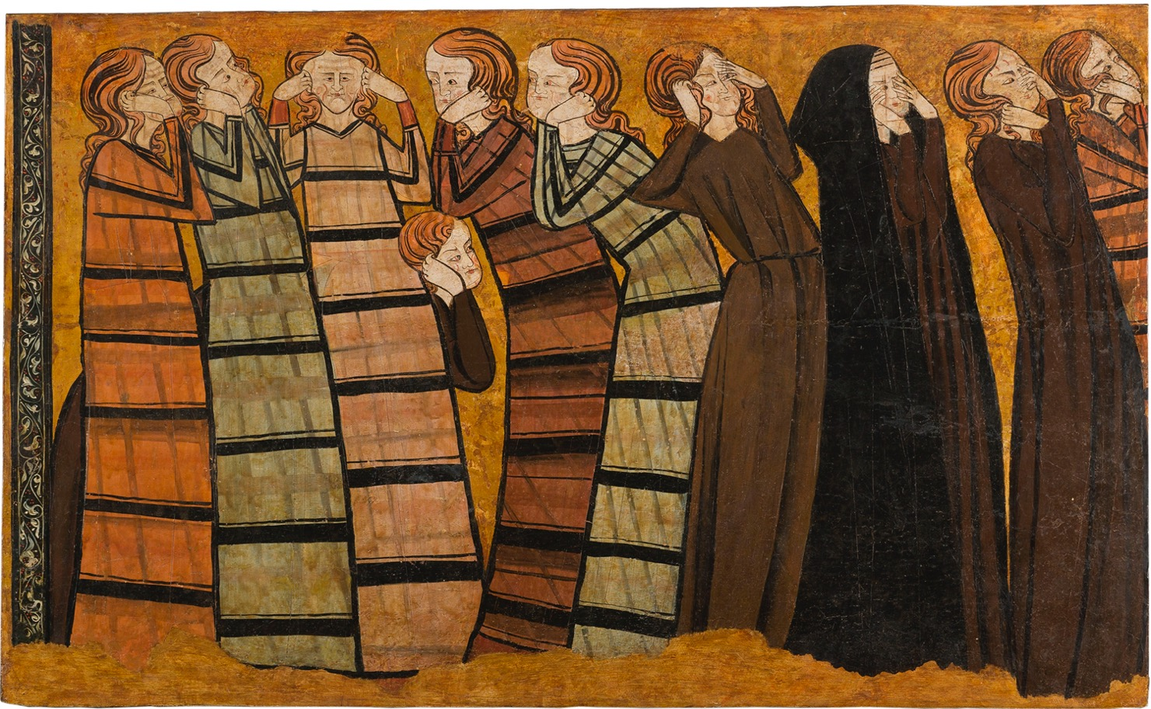
Les pleureuses
1295
Barcelone, MNAC

Slide 12
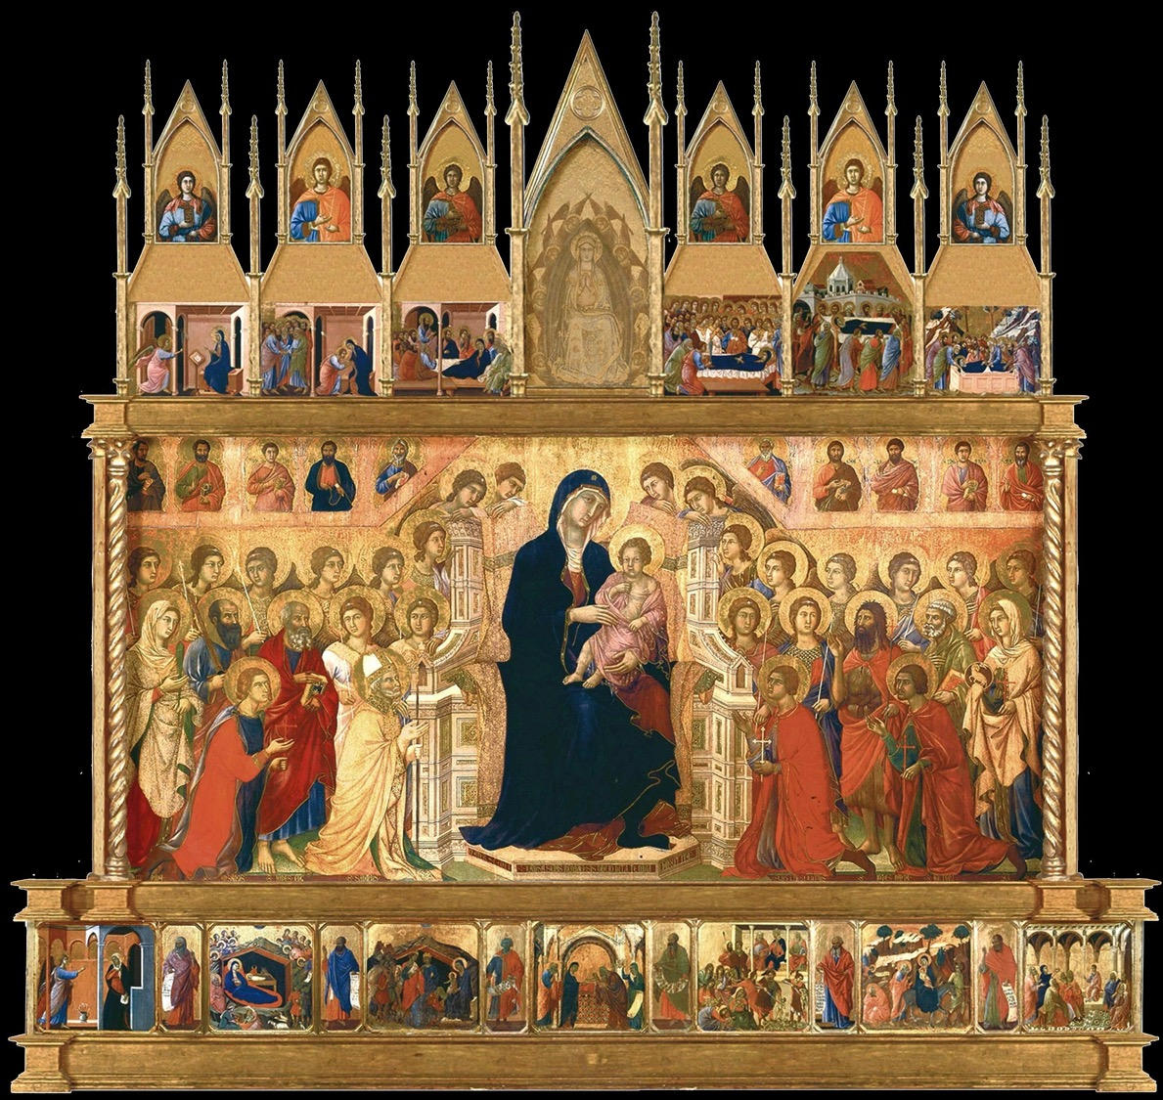

Slide 13
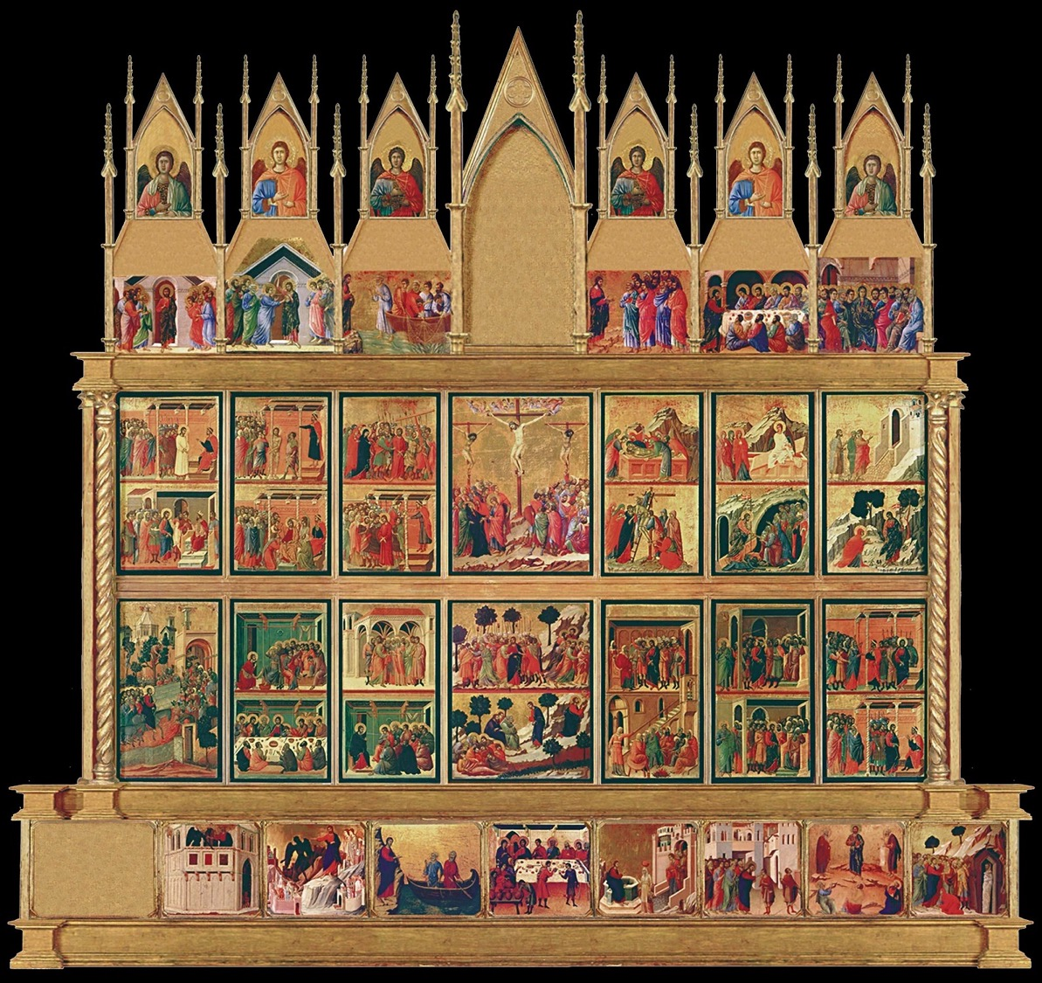

Slide 14
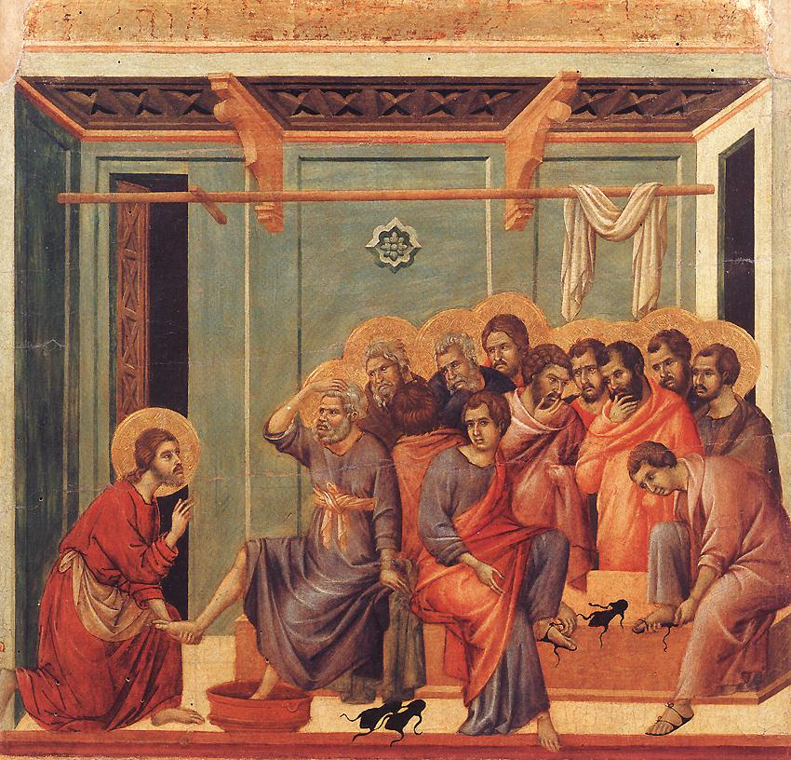
Duccio, Lavement des pieds
sienne

Slide 15
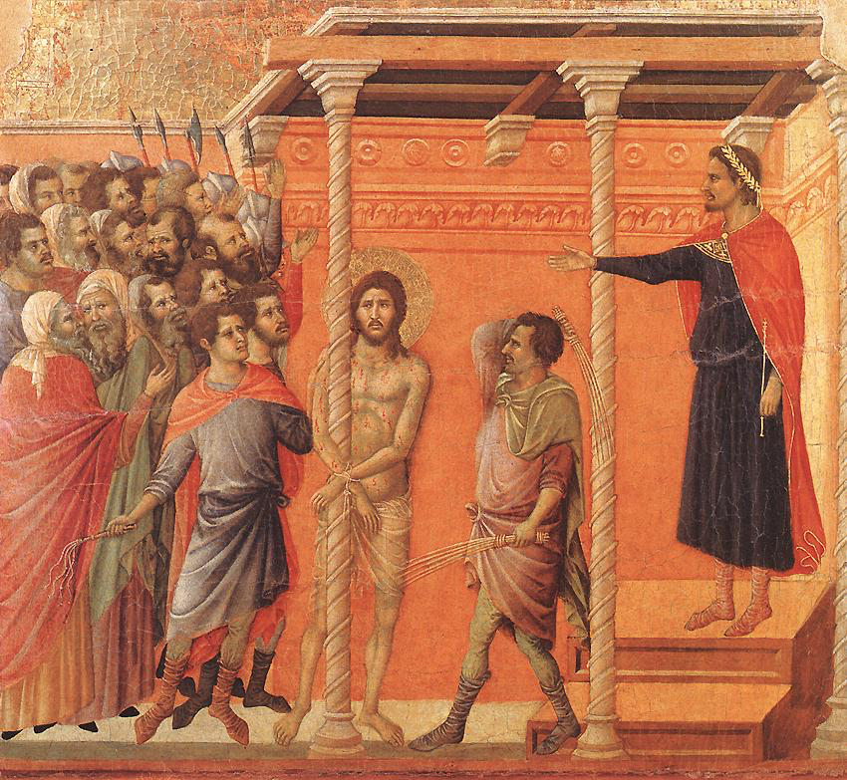
Duccio, La Flagellation
Sienne

Slide 16
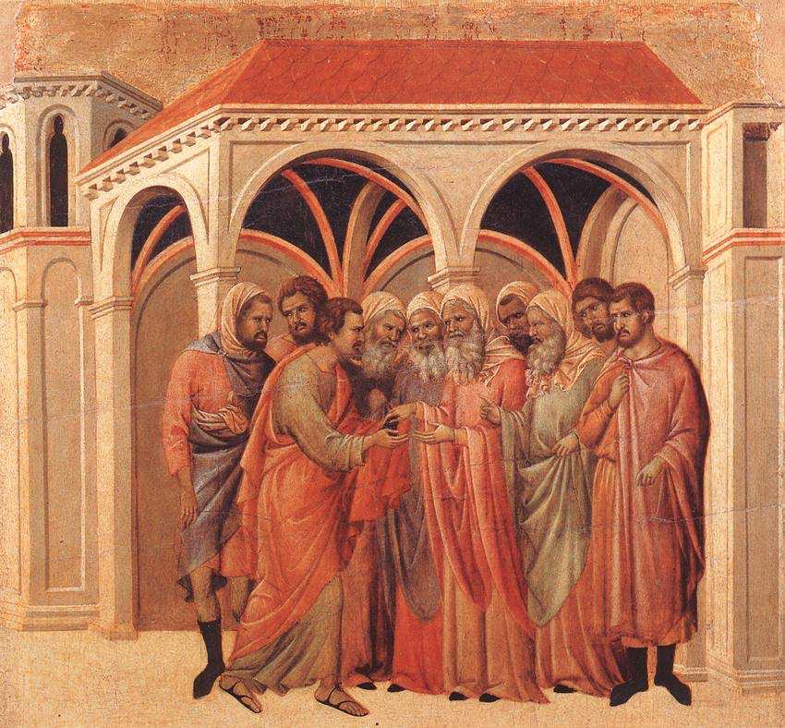
Duccio, Trahison de Judas
Sienne

Slide 17
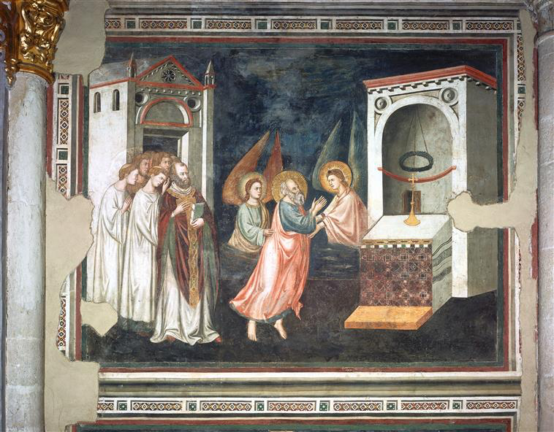
Pietro Cavallini
Scène de la vie de saint Jean
Naples, San Domenico Maggiore

Slide 18
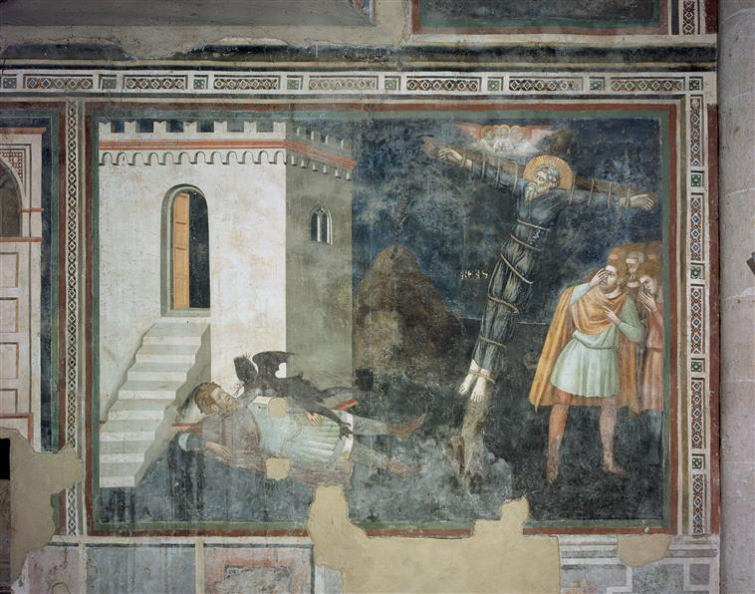
Pietro Cavallini
Scènes de la vie de saint Pierre
Et saint André
Naples, San Domenico Maggiore

Slide 19
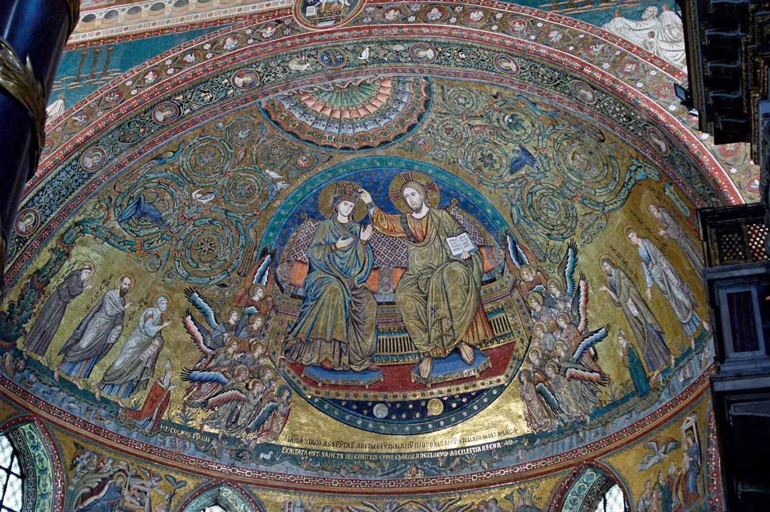
Jacopo Torriti
Couronnement de la
Vierge
Mosaïque
Rome, Sainte Marie Majeure

Slide 20
GIOTTO

Slide 21
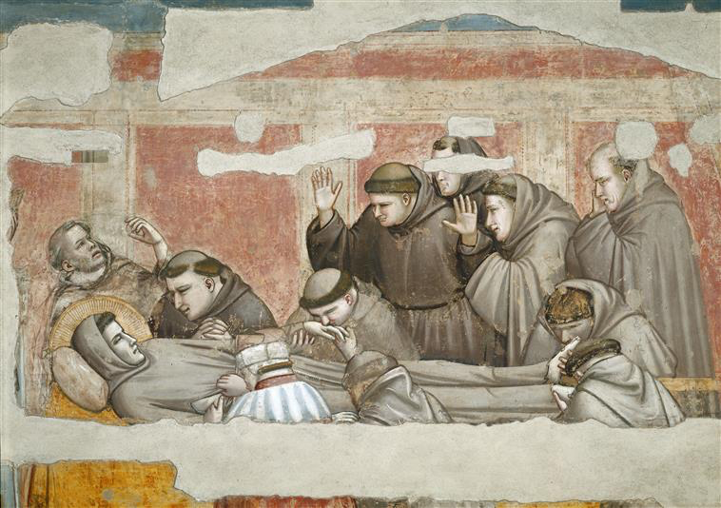
Giotto
Mort de saint François
Florence, basilique, cloître et musée de Santa Croce

Slide 22
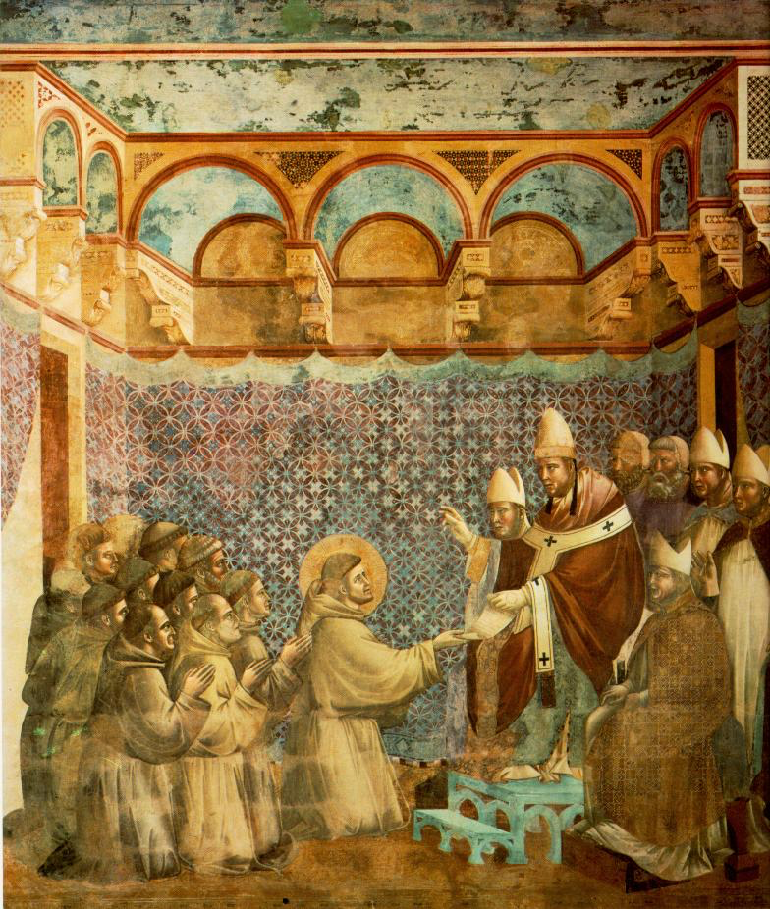
Giotto
Confirmation de la Règle par Innocent III
1295
230 x 270 cm
Assise

Slide 23
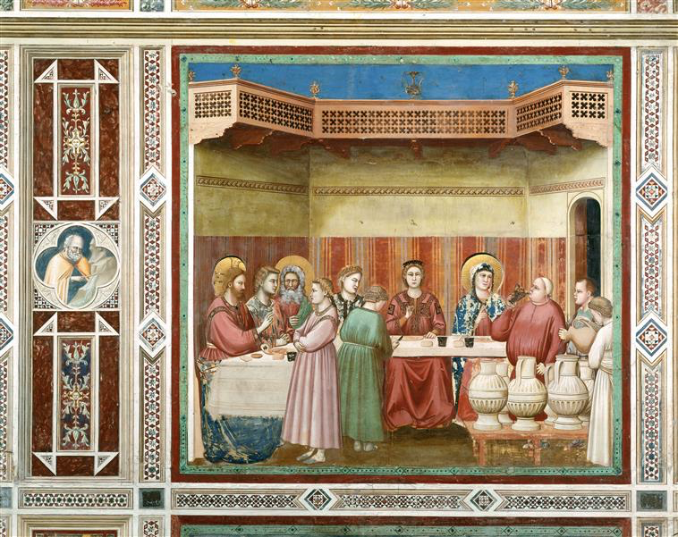
Giotto
Les Noces de Cana
Italie, Padoue, chapelle des Scrovegni

Slide 24
Lorenzetti

Slide 25
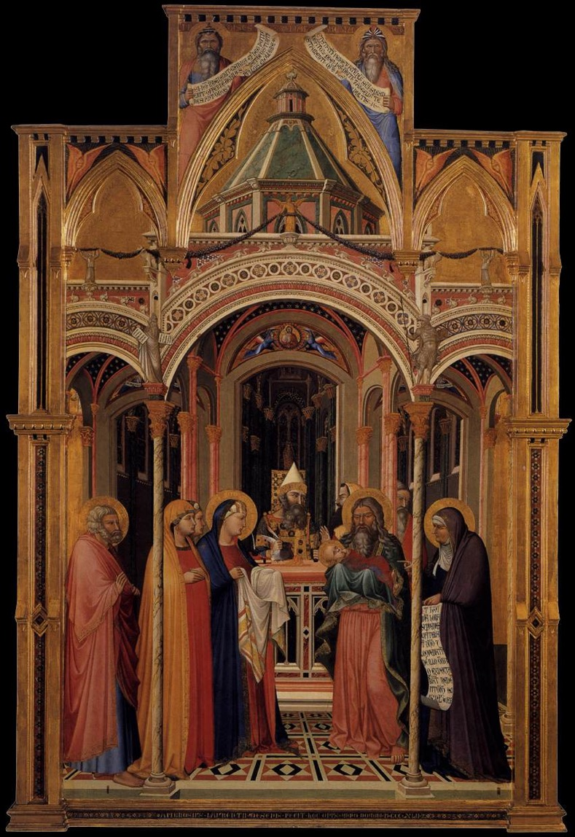
Ambrogio Lorenzetti
Présentation de Jésus au Temple
1342
Florence, Les offices

Slide 26
Antiquité

Slide 27
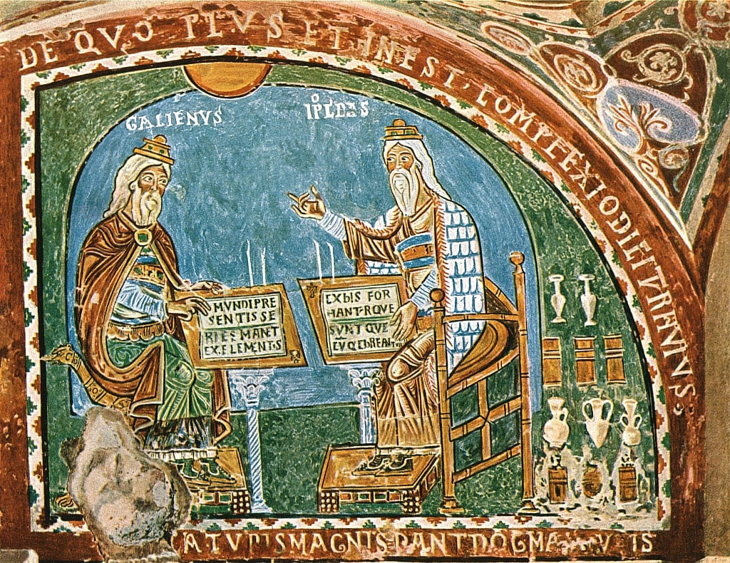

Slide 28
Gothique international

Slide 29
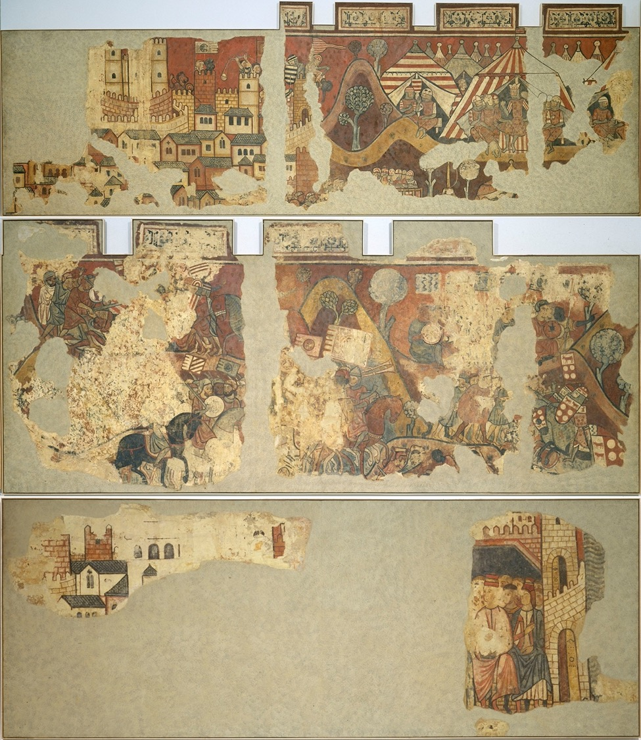

Slide 30
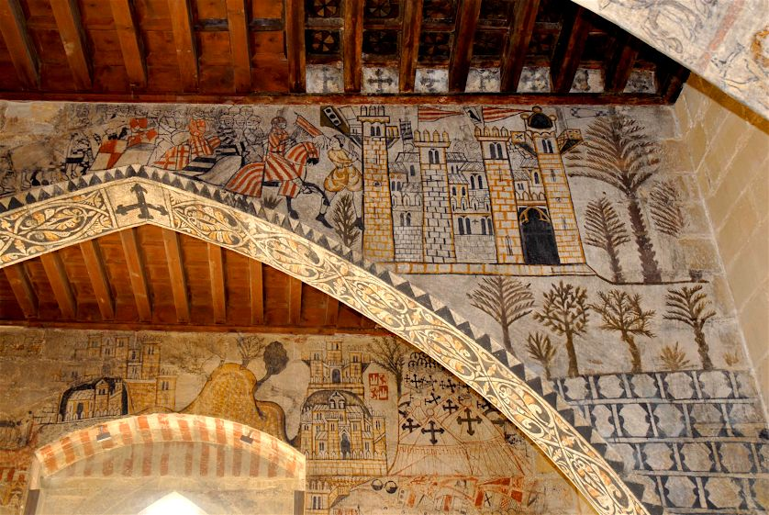

Slide 31
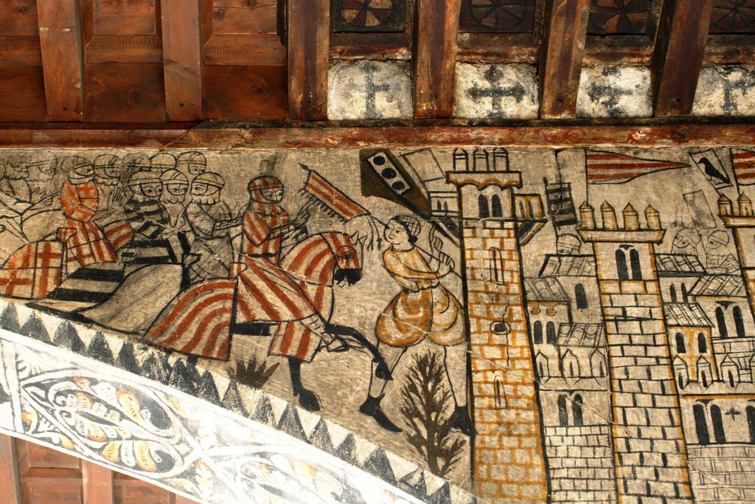

Slide 32
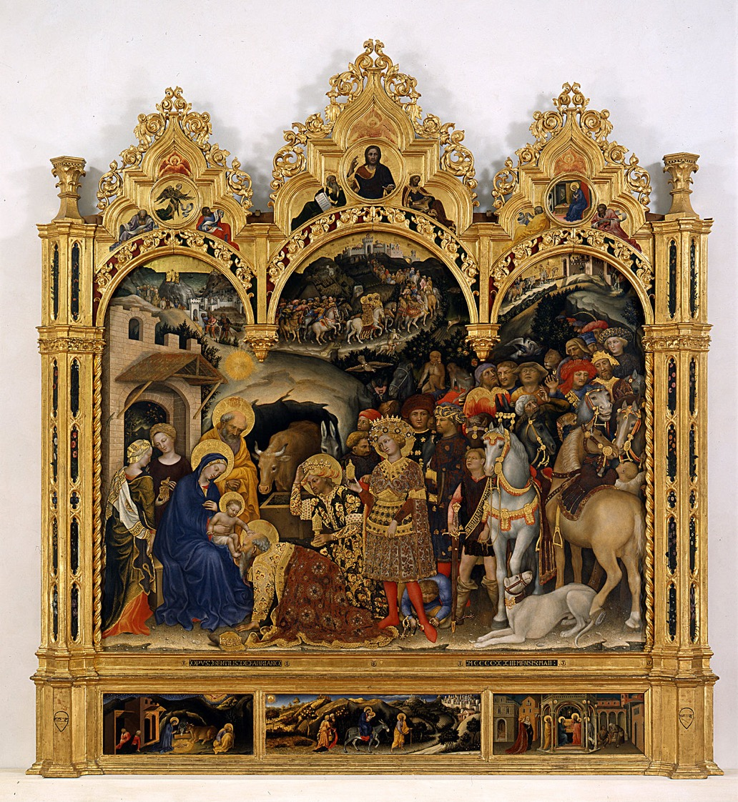
Gentile di Fabriano (vers 1370-1427), Pala Strozzi, Adoration des rois, 1423 tempera sur panneau, 300x283 cm Florence, Galerie des Offices

